Slide 1
ĽUDOVÍT ŠTÚR
Katarína Ferjančeková
2015/2016

Slide 2
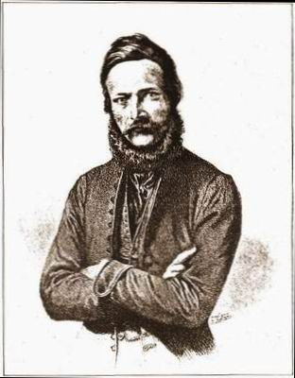
ŠTÚROVE NÁZORY
Mnohé postoje, ktoré opísal v diele Das Slawenthum und die Welt der Zukunft (Slovanstvo a svet budúcnosti) možno považovať za jeho politický testament.
Štúr v knihe navrhoval politické splynutie s cárskym Ruskom, odmietal slobodné trhové hospodárstvo a ako jeho alternatívu vyzdvihoval občinu. Odmietal parlamentnú demokraciu v prospech samoderžavia.
Štúr je považovaný za zakladateľa spisovnej slovenčiny, ale v diele Slovanstvo a svet budúcnosti ako literárny jazyk pre všetky slovanské kmene odporúča používať ruštinu.
Štúr sa netajil kritickosťou voči správaniu Židov a preto schvaľoval ruské protižidovské opatrenia.

Slide 3
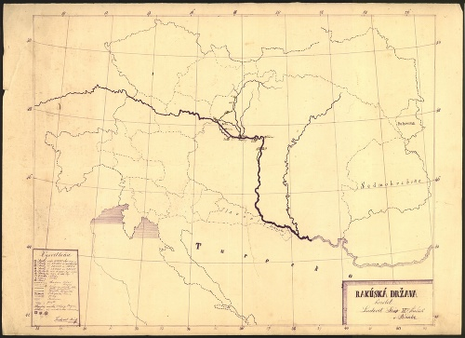
Detstvo a mladosť
Budúceho národovca vychovávali rodičia prísne a skromne. Jeho otec Samuel, učiteľ v uhrovskej škole (vtedy Zay-Uhrovec), svojich synov pripravoval osobitne na stredoškolské štúdiá. Takže už v rodičovskom dome nadobudli viac vedomostí – napríklad základy latinčiny. Od roku 1821 do 1827 navštevoval Ľudovít ľudovú školu v Zay-Uhrovci pod pedagogickým vedením prísneho otca Samuela, starostlivosťou milovanej matky Anny a staršieho brala Karola. Na formovanie povahy mladého Ľudovíta vplývala aj príroda v okolí Zay-Uhrovca a matkina starostlivosť. Láska k prírode ho sprevádzala aj na štúdiách na evanjelickom lýceu v Bratislave a usiloval sa ju preniesť na svojich spolužiakov, keď ich vo voľnom čase miesto do viechy pozýval na výlety do okolia Bratislavy. V čase dospievania vplýval na Ľudovíta starší brat Karol, ktorý sa po gymnaziálnych štúdiách v Rábe vrátil domov ako uvedomelý vlastenec.

Slide 4
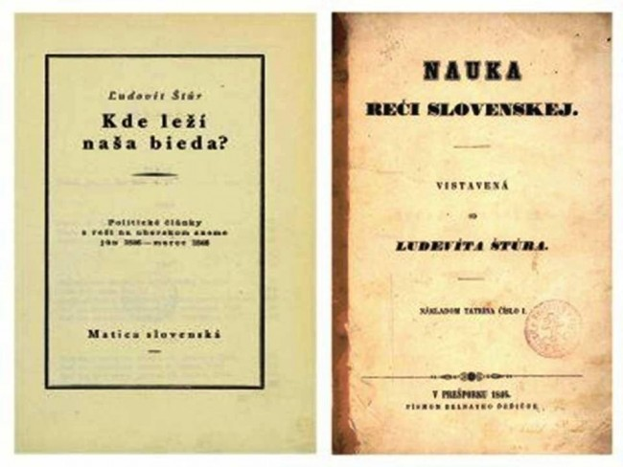
PÁR ŠTÚROVÝCH DIEL
1838 – august 1840: v pražských Květoch uverejňoval cyklus básní Dumky večerní, až do augusta 1840
1836 - v prvom ročníku Hronky vyšla prvá tlačená báseň Óda na Hronku
1835 – spoluredaktor almanachu Plody
okolo 1837 – píše články pre časopisy a noviny Tatranka (sk), Hronka (sk), Květy (cz), Časopis českého musea (cz), Danica (hr), Tygodnik literacki (hr)
1831 - prvé básnické pokusy

Slide 5
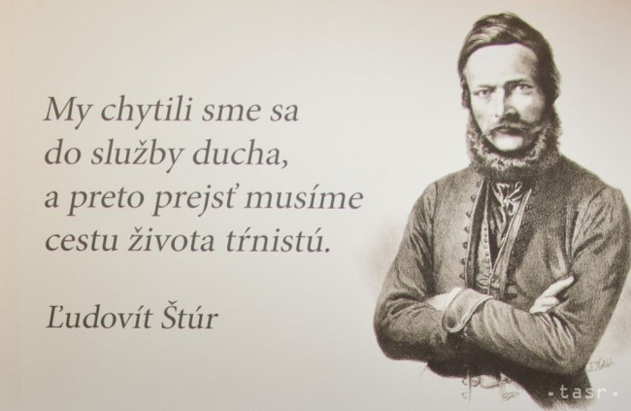
ŠTÚR NÁMESTNÍKOM
V školskom roku 1836-37 sa na základe ustanovenia dištriktuálneho konventu stal Ľudovít Štúr nehonorovaným námestníkom prof. Palkoviča na lýceu. Predurčoval ho k tomu najmä kredit bývalého vynikajúceho žiaka lýcea a erudovanosť v latinskom jazyku (bola vyučovacou rečou na lýceu). Okrem latinčiny počas svojho života výborne ovládal maďarský, nemecký, francúzsky, grécky jazyk a slovanské jazyky - predovšetkým poľský, srbo-chorvátsky, ruský a učil sa aj hebrejčinu a angličtinu. Štúr na lýceu prednášal českú a poľskú gramatiku a dejepis. Súkromne viedol rozsiahlu korešpondenciu s významnými osobnosťami slovanského sveta.

Slide 6
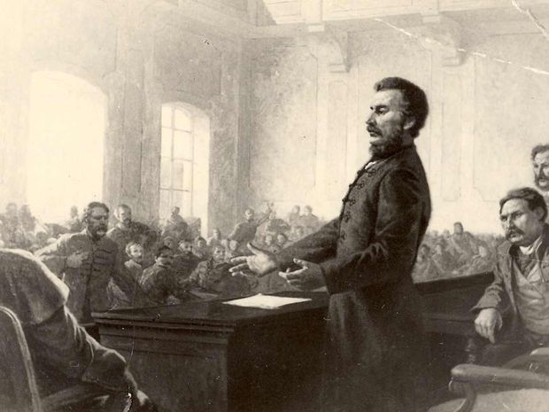
NÁVRAT DO UHORSKA
Návrat do Uhorska znamenal pre Štúra začiatok nového boja o udržanie národných práv. Radikálne zákroky uhorských úradníkov a policajtov boli namierené proti snahám zvyšovať vzdelanostnú a kultúrnu úroveň nemaďarských národov. Situáciu sťažovalo aj zvolenie grófa Karola Zaya za generálneho inšpektora evanjelickej cirkvi a. v., ktorý podporoval myšlienku jediného a jednotného národa v Uhorsku - maďarského národa. Zay Štúra osobne poznal a spočiatku prejavoval voči nemu sympatie, pretože si vážil jeho vzdelanosť a nadanie. Neúspešne písomne i ústne vyzýval Štúra k spolupráci pre maďarské záujmy, pretože v nich videl perspektívu pre budúcnosť krajiny.

Slide 7
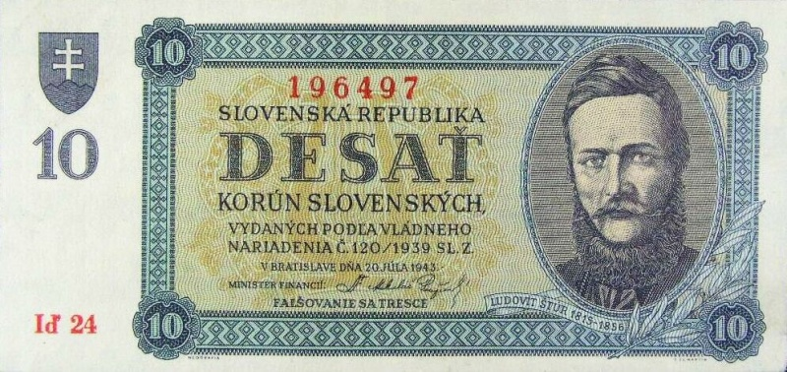
UTLÁČANÝ SLOVÁCI
Nepoľavujúci tlak na Slovákov zo strany maďarských predstaviteľov prinútil Štúra a slovenských národovcov žiadať ochranu u panovníka. V roku 1842 bola vyslaná do Viedne štvorčlenná deputácia so Slovenským prestolným prosbopisom. V Prosbopise prosili Slováci panovníka o ochranu pred perzekúciou, o možnosť uverejňovať obranné spisy slovenského národa, potvrdiť Katedru reči a literatúry česko-slovenskej na ev. lýceu v Bratislave a zriadiť podobné ustanovizne aj na iných lýceách v Uhorsku a pod. Vo Viedni sa však o osude Slovenského prestolného prosbopisu nerozhodlo, pretože dvor poslal slovenskú žiadosť do Budína na vyjadrenie k uhorskému palatínovi, ktorý všetky požiadavky Prosbopisu zamietol.

Slide 8
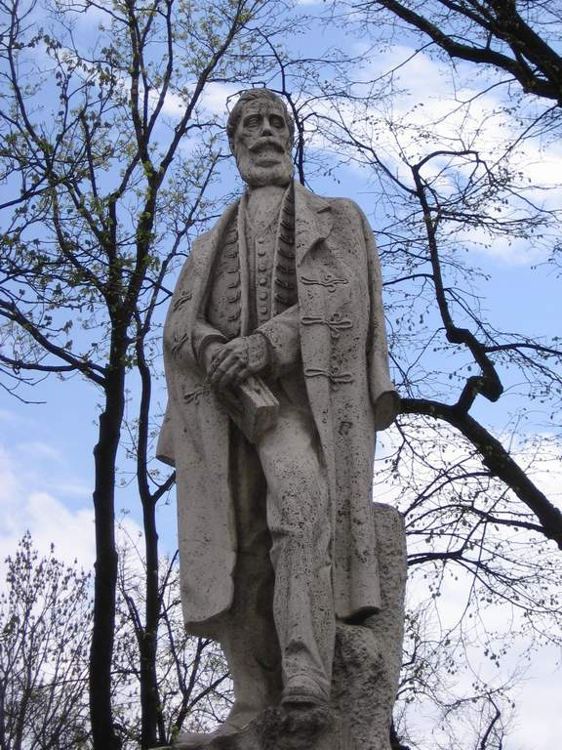
Prvé pôsobisko
Návrat do Uhorska znamenal pre Štúra začiatok nového boja o udržanie národných práv. Radikálne zákroky uhorských úradníkov a policajtov boli namierené proti snahám zvyšovať vzdelanostnú a kultúrnu úroveň nemaďarských národov. Situáciu sťažovalo aj zvolenie grófa Karola Zaya za generálneho inšpektora evanjelickej cirkvi a. v., ktorý podporoval myšlienku jediného a jednotného národa v Uhorsku – maďarského národa. Zay Štúra osobne poznal a spočiatku prejavoval voči nemu sympatie, pretože si vážil jeho vzdelanosť a nadanie. Neúspešne písomne i ústne vyzýval Štúra k spolupráci pre maďarské záujmy, pretože v nich videl perspektívu pre budúcnosť krajiny.

Slide 9
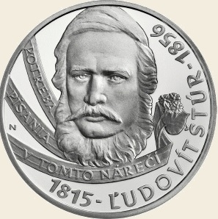
Kúsok zo života Ľudovíta Štúra
Rok 1851 otvoril sériu osobných tragédií Ľ. Štúra, pretože v januári mu zomrel brat Karol (kňaz a učiteľ v Modre) a o pol roka neskôr jeho otec. Ľudovít sa po smrti svojho staršieho brata presťahoval do Modry, aby sa - sám pod policajným dozorom, postaral o sedem detí zosnulého brata. Naďalej bol tvorivo činný, hoci jeho život znepríjemňovala a sťažovala polícia. V roku 1853 zomrela vo Viedni jeho duchovná priateľka Adela Ostrolúcka a v Trenčíne jeho matka. V tomto období končí aj Štúrova životná púť. Na poľovačke v decembri 1855 sa pri pokuse o preskočenie potoka neďaleko Modry nešťastne postrelil. Zomrel 12. januára 1856 v Modre ako štyridsaťročný.

Slide 10
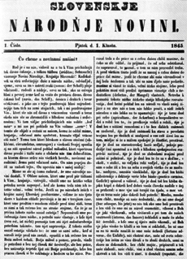
Začiatky slovenských národných novín
V auguste 1844 sa konalo prvé zhromaždenie Tatrína v Liptovskom Sv. Mikuláši, na ktorom sa zúčastnil aj Štúr, ktorý bol zvolený za člena predsedníctva spolku. O rok neskôr sa po niekoľkoročnom úsilí podarilo Štúrovi získať od panovníka povolenie vydávať Slovenskje národňje novini s literárnou prílohou Orol tatránski. Noviny vychádzali od 1. augusta1845. Písané boli v Štúrovej slovenčine a našli si svojich horlivých prívržencov a pre formu jazyka aj zarytých nepriateľov. Medzi odporcov sa zaradili nielen niektorí českí vlastenci, ktorí tento čin chápali ako zradu národnej veci a odtrhnutie sa od Čechov, ale aj P. J. Šafárik a najmä J. Kollár.

